Slide 1
Правосвязие 2.0
Сдвиг парадигмы
Антон Богатов
КРОС 2016
Доброе утро, КРОС!

Slide 2


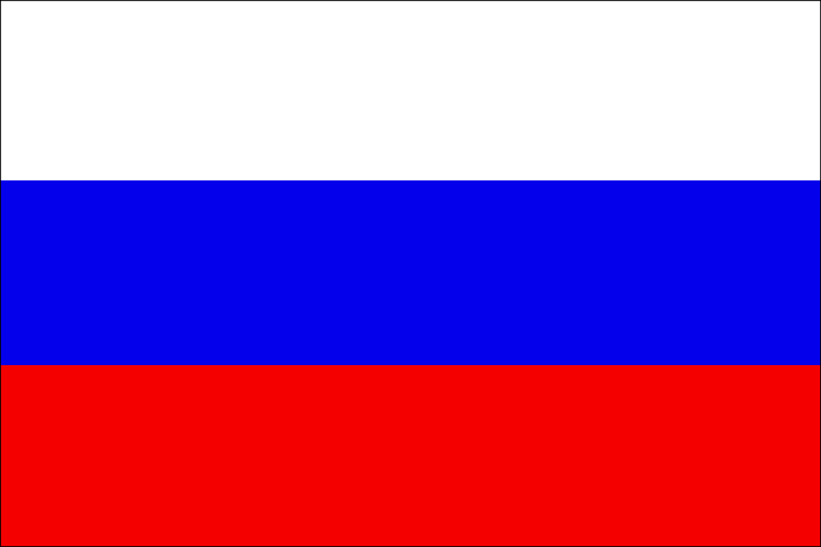
Юрисдикция и место оказания услуги
Пользователь и
(или) оператор
Как решит
начальство
Оператор
Пользователь
Неопределенность юрисдикции влечет неопределенность положения оператора в различных юрисдикциях и правопорядках и риск применения санкций вплоть до уголовных.
Digital Single Market
Что тебе нужно – выбирай (с)

Slide 3
Государственное регулирование
Политика
Цель
Парадигма
Юрисдикция
Метод
Правоприменение
Общественное мнение
Юрисдикция (правопорядок), парадигма, регуляторная среда

Slide 4
Что такое Интернет с точки зрения регулятора?
Передача сигналов
Передача данных
Телеком
Социальная коммуникация
Три аспекта телекоммуникации

Slide 5
Парадигма инфраструктуры
А
B
CPE A
CPE B
Парадигма инфраструктуры
Обеспечение единства и системной целостности сети связи общего пользования. Предоставление пользователям частных сетей связи в составе сети связи общего пользования возможности обмена сигналами.
Метод – техническое регулирование публично-правового характера.
Неважно, что передаем. Главное – как!

Slide 6
Парадигма информации
Интернет
А
B
CPE A
CPE B
Парадигма
информации
Обеспечение единообразного взаимодействия сетевых элементов. Предоставление пользователям частных сетей связи возможности обмена данными при условии внедрения СОРМ.
Метод – техническое регулирование квазипубличного характера (саморегулирование).
Неважно, как передаем. Главное – что!

Slide 7
Парадигма социальной коммуникации
Интернет
{А}
Парадигма
социальной
коммуникации
Обеспечение Интернет как единого социального феномена, воздействующего на общество надлежащим образом. Формирование «правильного контента» путем удаления «неправильного».
Метод – государственное регулирование, правовое регулирование (СОРМ, фильтры, режим интеллектуальной собственности)
Неважно, что и как передаем. Главное – зачем!

Slide 8
Что такое Интернет с точки зрения регулятора?
Парадигма инфраструктуры
Парадигма информации
Передача сигналов
Передача данных
Телеком
Парадигма социальной коммуникации
Социальная коммуникация
Этапы большого пути – смена парадигм. А что дальше?

Slide 9

Монетизация: первый сдвиг парадигмы
Open process
Конфиденциальность
Technical competence
Аутсорсинг
Rough consensus
Единоначалие
Volunteer core
Зарплаты и бонусы
Protocol ownership
Безответственность
Любой бизнес подконтролен публичной власти. Всегда.
Монетизация инфраструктуры Интернет поставила саму деятельность в этой сфере под контроль правительств.
Мыслим ли СОРМ и Реестр запрещенной информации в FidoNet?
Современный Интернет: ТСЖ с множеством председателей

Slide 10


Социализация: второй сдвиг парадигмы
Интернет
Фильтр
{А}
«Ревизор»
Интернет влияет на умы. Обратное не имеет значения.
Регулятор
За состояние умов граждан отвечает государство.
Государство не может изменить Интернет. Но государство может изменить восприятие Интернета гражданами.
Фильтр – инструмент обеспечения морали и нравственности…
Или фильтр – инструмент формирования должной морали?...
Ну а если кое-где у нас порой… то мы об этом не знаем!
Операторы связи решают важнейшую политическую задачу!
Чем больше фильтров, тем больше спрос на нефильтрованное…

Slide 11
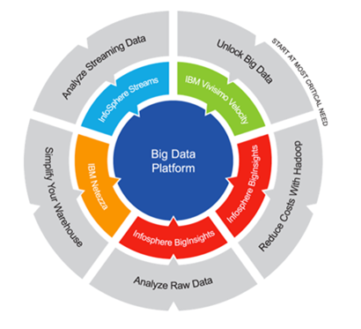
Big Data vs Block Chain
Так
этак?
или
Сосредоточенность
Распределенность
Децентрализация
Управляемость
Условная управляемость
Предсказуемость
Непредсказуемость
Распределенность
Монетизируемость
Косвенная монетизируемость
Революция в праве: совпадение сделки и объекта сделки

Slide 12
Историческая необходимость новой инфраструктуры
Block Chain или аналог
Одноранговая самосогласованность
Информационная распределенность: локально только данные
Открытость структуры
Неудаляемость информации
Негарантированное хранение
Резервирование данных
Нелинейная зависимость доступных ресурсов от вклада участника
Отсутствие органов управления и необходимости в них
Техническая структура порождает особую юрисдикцию, суверенитет которой обусловлен объективной недоступностью обладания со стороны традиционных юрисдикций, притязания которых некому предъявлять.
Монетизации подлежит сервис, а не инфраструктура.
Связь это кондоминиум!
Немонетизированную инфраструктуру невозможно контролировать

Slide 13
Спасибо!
Поживем - увидим
Антон Георгиевич Богатов
Юридический советник
TeliaSonera AB

